Slide 1
普通物理
总复习
第一章 质点运动学
§1 参照系、坐标系、质点
§2 质点运动的描述
§3 切向加速度和法向加速度
§4 几种典型的质点运动
§5 相对运动

Slide 2
力学部分教学基本内容、基本公式
1. 描述物体作平动的四个物理量：位矢、位移、速度、加速度。
相对运动

Slide 3
2. 自然坐标系和曲线运动、圆周运动
对一般的曲线运动，采用自然坐标系有：
圆周运动
圆周运动的角量描述
角量：θ、Δθ、ω、β ；角位置，角位移、角速度、角加速度
线量与角量关系

Slide 4
3. 掌握解运动学两类问题的方法
第一类问题：
已知质点的运动及运动方程，求质点运动的速度和加速度。
第二类问题：
是已知质点的加速度及初始条件，求质点运动的速度和运动方程。
第一类问题利用数学上求导数的方法，第二类问题用积分的方法。
求解第二类问题时，要用到物理量的定义关系、微分、导数运算技术，有时要充分利用已知条件（或初始条件）和积分技术（如变量替换、分部积分等）以得到最简化的结果。

Slide 5
4. 牛顿运动定律
牛顿第二定律
牛顿第三定律
在非惯性系中牛顿第二定律的变形
：非惯性系相对于惯性系的加速度
：惯性系力
解牛顿定律的问题可分为两类：
第一类是已知质点的运动，求作用于质点的力；
第二类是已知作用于质点的力，求质点的运动.
牛顿第二定律只在惯性系中才能运用，当在非惯性系时，一定要考虑惯性力！

Slide 6
5. 动量守恒定律
质点动量定理：
质点所受合力
质点系动量定理：
当质点所受合力为零时，质点动量不变。当质点系所受合外力为零时，系统动量守恒。
动量守恒定律只能在惯性系中运用！

Slide 7
6. 角动量守恒定律
力对点的力矩：
力对点的角动量：
角动量定理：
：质点所受力矩或质点系所受的合外力矩
当质点对某点所受力矩为零时，质点对该点的角动量不变。若质点系对某点所受合外力矩为零时，则该系统对此点的角动量守恒。
角动量守恒定律只能在惯性系中运用！

Slide 8
7. 质心和质心运动定理
质心：
质心运动定理：
当质点系所受合外为零时，则该系统的质心将做匀速直线运动或处于静止状态。
或
8. 力的功和动能定理
质点动能定理：
力的功与质点的运动过程有关
质点系动能定理：

Slide 9
9. 保守力的功与势能
保守力：
引力势能（取无穷远处为势能零点）
重力势能（取地面上方高a处为势能零点）
弹性势能（取弹簧为原长时为势能零点）
由势能求保守力
10. 机械能守恒定律
功能原理：
机械能守恒定律：
一定要注意在惯性系中运用机械能守恒定律！

Slide 10
11. 刚体的定轴转动
定轴转动定律
刚体对轴的转动惯量：
平行轴定理量：
：刚体对质心轴的转动惯量
：质心轴与平行轴之间的距离
力矩的功和动能定理：

Slide 11
刚体的重力势能：
刚体机械能守恒定律：
对于包含有刚体在内的系统，若运动过程中只有保守力作功（或 A_{外力}+A_{非保守内力}= 0），则系统的总体械能守恒。
刚体对转轴的角动量：
角动量定理：
角动量守恒定律：

Slide 12
振动部分教学基本内容、基本公式
1. 振动、简谐振动
任何物理量在某值附近变化都称振动。
简谐振动：物体运动时，离开平衡位置的位移(或角位移)按余弦(或正弦)规律随时间变化。
简谐振动的特征量（振幅、周期、频率和相位）
振幅 A
相位
周期T 和频率ν
初相位

Slide 13
2、简谐振动的3种描述
1）解析描述
2）曲线描述
a
x, v, a 均是作简谐振动的物理量
频率相同
振幅的关系
相位差
v 超前x，但落后a

Slide 14
3）简谐振动的矢量图示法
v＜0
逆时钟转
o
v＞0
注意：旋转矢量状态的确定
x>0,矢量 在1、4象限，x<0,矢量 在2、3象限；
v>0,矢量 在3、4象限，v <0,矢量 在1、2象限。

Slide 15
3、动力学分析（判据）
注意：设定平衡位置为坐标原点
物体所受的力F跟位移x正比反向，物体作简谐振动。
物体的加速度跟位移正比反向，物体作简谐振动。
简谐振动微分方程
该方程的通解可写为：
固有(圆)频率
系统内在性质决定
固有周期
A和ϕ₀由初始条件确定

Slide 16
4、简谐振动的能量
注意：简谐振动系统机械能守恒

Slide 17
5、简谐振动的合成
注意：同相与反相两种特殊情况
(1)两个同方向同频率简谐振动的合成
合振动仍是简谐振动,其频率与分振动的频率相同。
x₁=A₁cos(ωt+φ₁₀)
x₂=A₂cos(ωt+φ₂₀)
x = x₁+ x₂=A cos(ωt+φ₀ )
① 若Δϕ =ϕ₂− ϕ₁ =±2kπ ( k = 0,1,2,… )
两振动同相
A=A₁+A₂
若A₁=A₂
则A=2A₁
A
A₂
是所有可能中的最强振动
A₁
o
x
② 若Δϕ =ϕ₂− ϕ₁ =±(2k+1)π ( k = 0,1,2,… )
两振动反相
A=|A₁-A₂|
若A₁=A₂
则A=0
A₁
A
o
x
“振动+振动”不振动
A₂

Slide 18
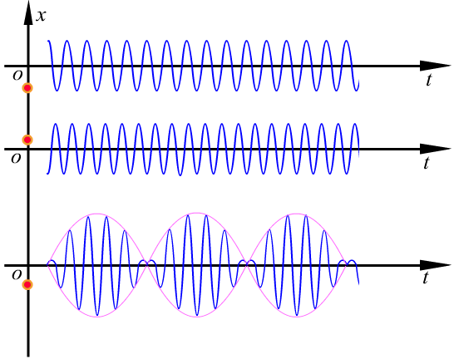
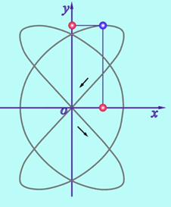
(2)同方向不同频率的两个简谐振动的合成
两个简谐振动的频率ω₁和ω₂很接近，合成产生拍现象。
两个简谐振动合成得：
拍频: 单位时间内强弱变化的次数
ν =|ν₂-ν₁|
(3)两个同频率相互垂直的简谐振动的合成
合运动一般一个椭圆。
(4)方向垂直的不同频率的简谐振动的合成
两振动的频率成整数比，合运动轨迹称为李萨如图形。

Slide 19
6、阻尼振动
令
称ω₀为振动系统的固有角频率，称β 为阻尼因子
欠阻尼
临界阻尼
振幅：A(t) = Ae^{-β t}
过阻尼
振幅随t 衰减。
7、受迫振动

Slide 20
波动部分基本内容、基本公式
1. 横波、纵波、简谐波、平面简谐波
振动的传播过程称为波动.
产生条件: 波源 弹性媒（介）质。
2、波的特征量—波长λ、周期T、频率ν、波速u
绳中的张力
柔绳中的横波，波速：
质量线密度

Slide 21
3. 波动方程
平面简谐波的波函数
若沿 x 轴负向传播，公式中 x前的“-”改为“+”。
波动方程给出任意质元在任意时刻t的位移。即表示振动状态的传播，给出波形随时间而变化的情况。
行波
t 时刻波形
t+Δt 时刻波形
Δx=uΔ t

Slide 22
4. 波的能量
质元机械能
平均能量密度
平均能流密度（波的强度）

Slide 23
5、惠更斯原理及波的衍射现象
uΔt
·
波传播方向
·
u
·
·
·

Slide 24
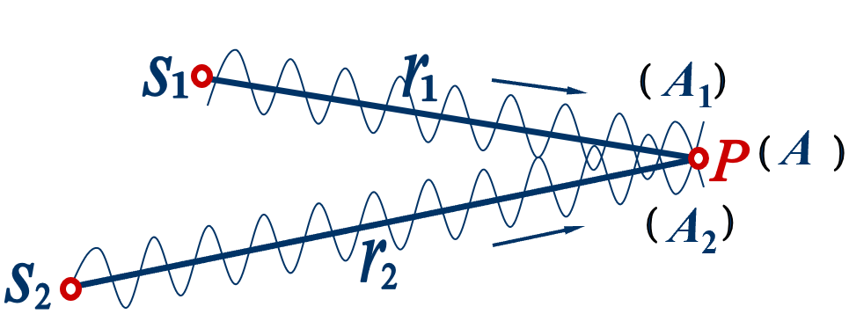
6、相干波叠加——干涉现象
波的叠加原理（两层含义)
波的干涉
同频率、同方向、相位差恒定， 稳定的振动加强和减弱的分布
相长
相消
若φ₁₀ = φ₂₀，上述条件简化为：
（合振幅最大）
（合振幅最小）

Slide 25
7、驻波
沿x轴的正、负方向传播的行波
合成波—驻波方程：
与位置x 无关
振幅分布因子
与位置x 有关
谐振动因子
波腹
波节
Y
l
l
2
2
O
X
波腹位置
波节位置
若在弦线上形成驻波，则弦长L 满足：

Slide 26
8、多普勒效应
S
(波频率)
R
u_{S} > 0
u
u_{R} > 0
当 u_{R} = -u_{S} 时
（无相对运动），
注意：
1. u_{R}、 u_{S} 是对媒质而言，且以相向为正。
2. S 动R不 动
本质不同
波对R速度不是u
R 动S不 动

Slide 27
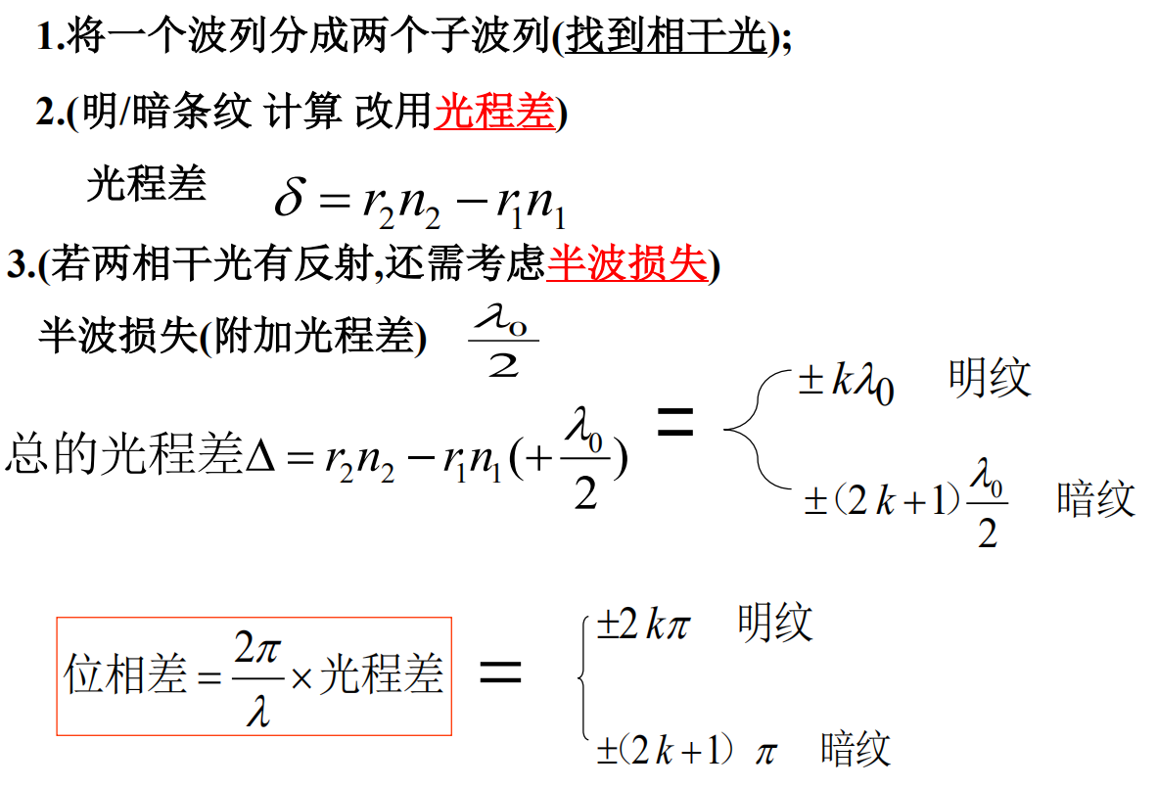
光的干涉基本内容、基本公式
一、光的干涉问题处理步骤

Slide 28
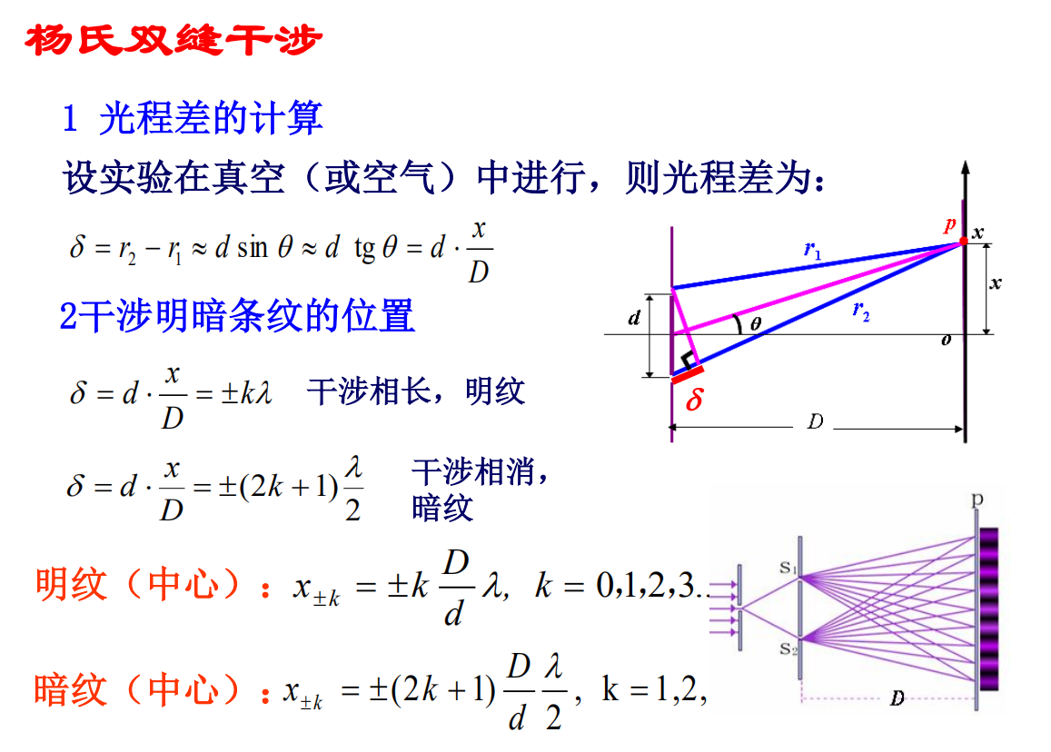

Slide 29
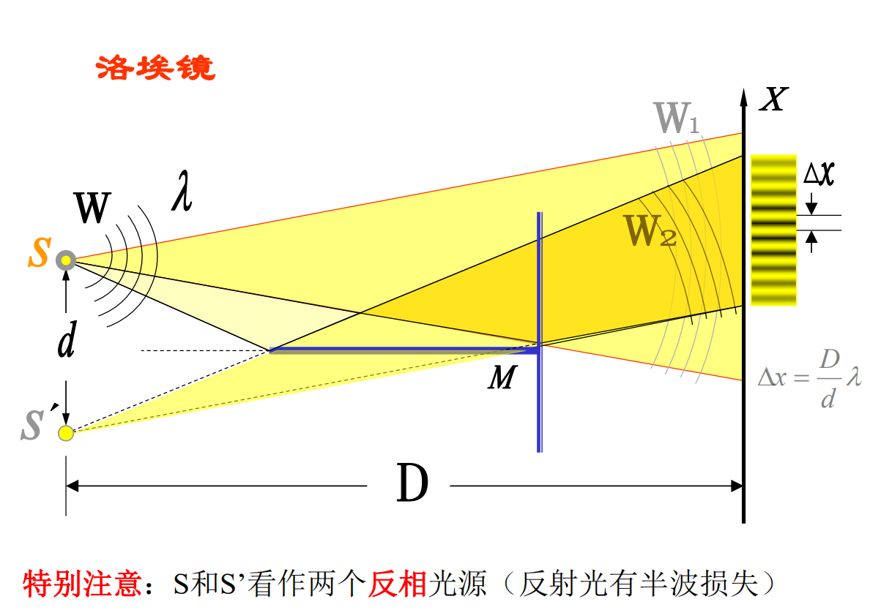

Slide 30
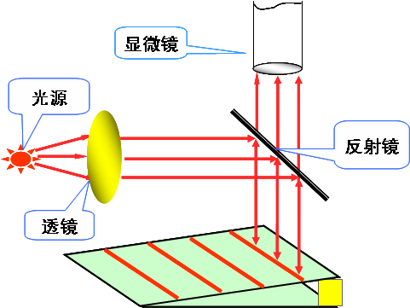
等厚干涉（劈尖、牛顿环）
劈尖
在劈尖上下表面反射的
两光线之间的光程差是：
n₁< n₂且n₂ > n₃
n₁> n₂且n₂ < n₃
－明纹
－暗纹

Slide 31
等厚干涉（劈尖、牛顿环）
劈尖
单色平行光垂直入射
在劈尖上下表面反射的
两光线之间的光程差是：
λ
反射光2
反射光1
n₁
A
·
n₂
e
θ
n₃
k: 干涉级次
—— 明纹
——暗纹

Slide 32
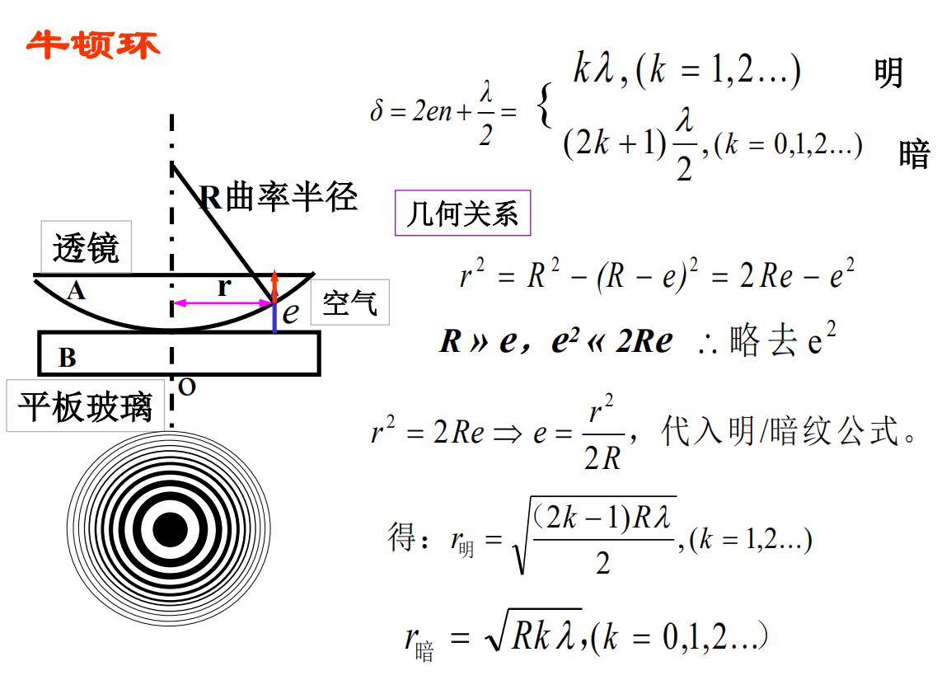

Slide 33
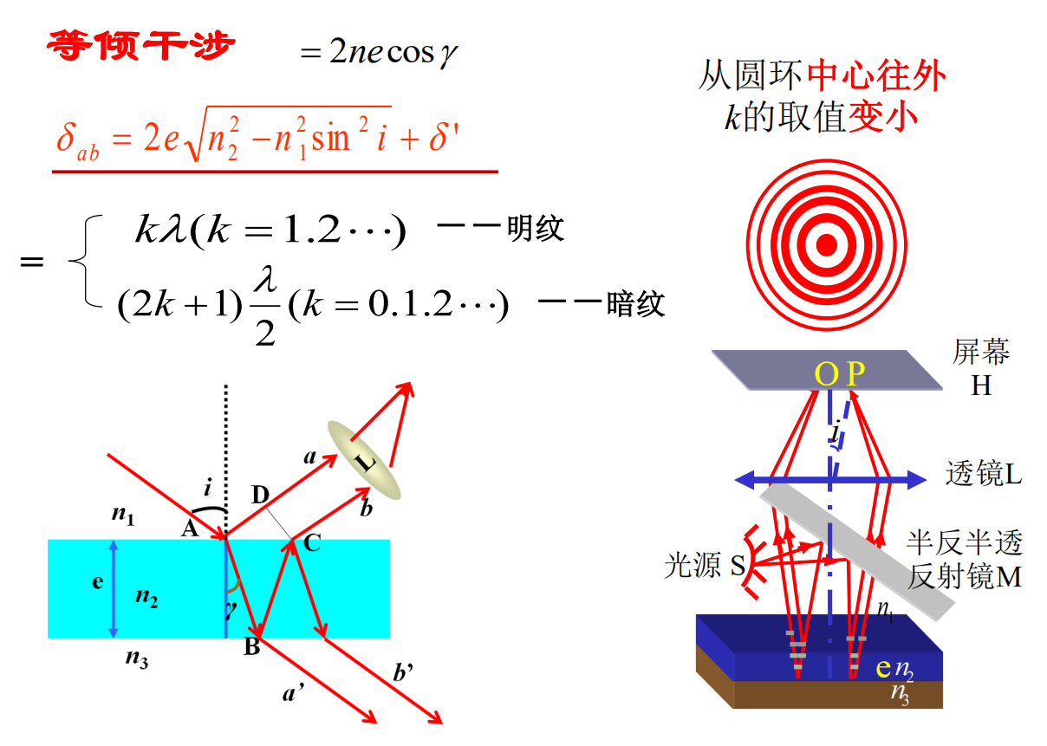

Slide 34
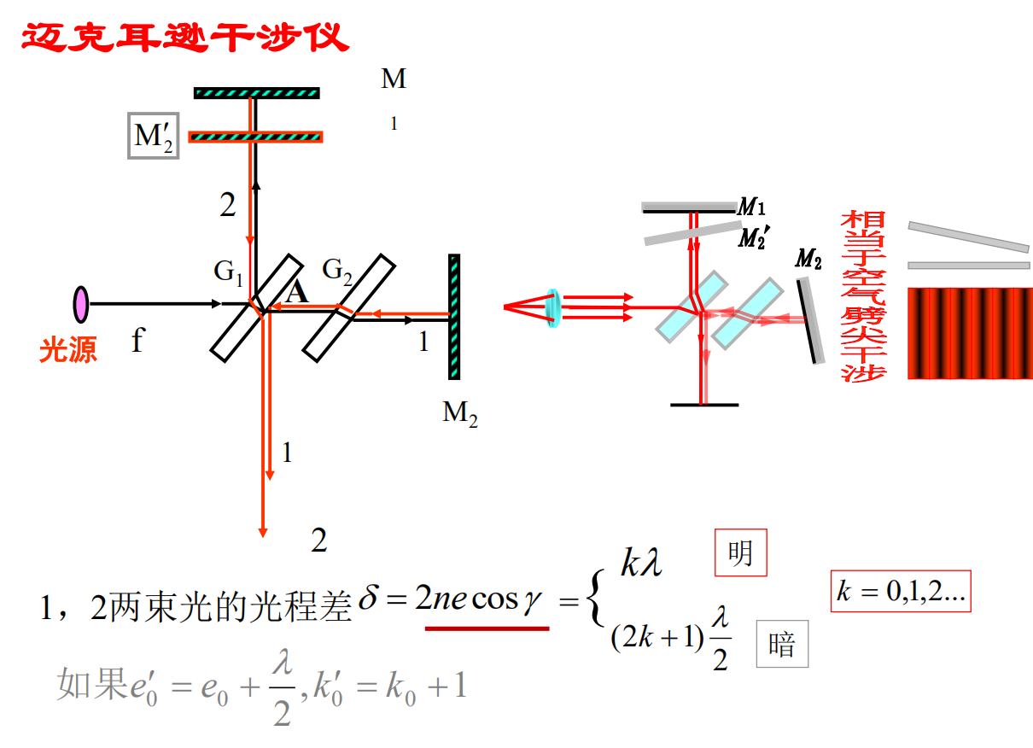

Slide 35
光的衍射基本内容、基本公式
一、单缝夫琅和费衍射、半波带法
A
a
θ
C
B
asinθ

Slide 36
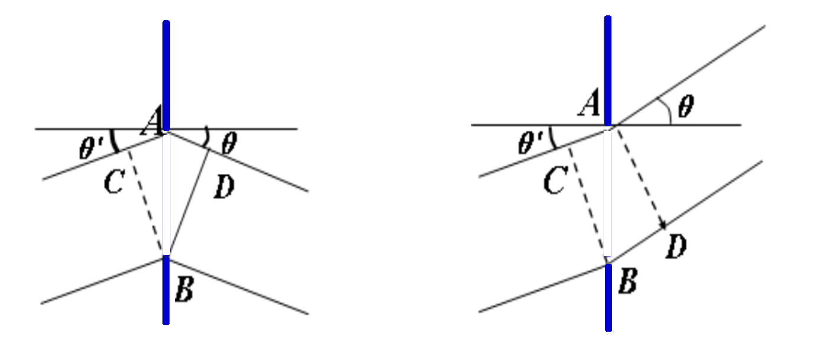
要注意入射光以一定入射角θ′斜入射缝面时，衍射角θ要考虑两种情况,观察屏上出现明、暗纹的条件为：
对应θ=θ′处是中央明纹中心

Slide 37
暗纹
二、条纹宽度
观测屏
衍射屏
透镜
x₂
1) 中央明纹宽度
x₁
θ₁
0
I
f
2) 其他明纹（次极大）宽度
其它明纹均有同样的宽度，且为中央明纹宽度一半
—— 单缝衍射明纹宽度的特征

Slide 38
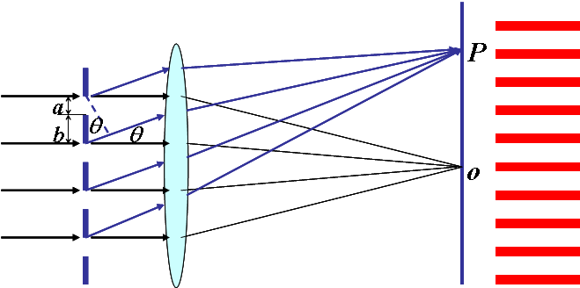
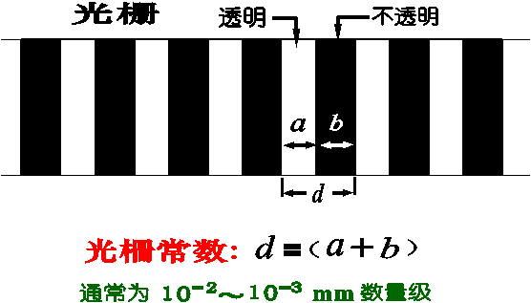
三、 衍射光栅
光栅暗纹公式
光栅的分辨本领

Slide 39
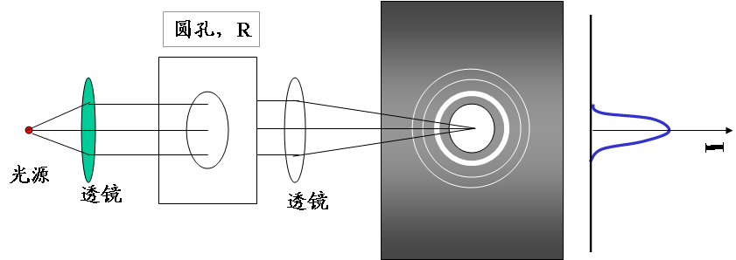
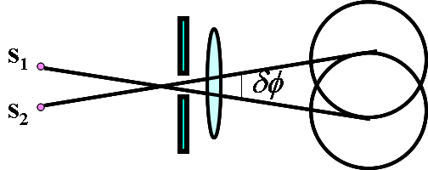

四、 光学仪器分辨率
圆孔衍射
瑞利判据：第一个爱里斑中心刚好与另一个爱里斑的边缘重合，恰好能分辨。
提高光学仪器的分辨本领:

Slide 40
光的偏振基本内容、基本公式
一、偏振光的检验
自然光通过偏振片→偏振光
明,但减弱
明
暗
α=π/2
α
入射光是部分偏振光,旋转偏振片,透射光有明暗变化，但不会出现全暗;
入射光是自然光,透射光无明暗变化.(始终为入射光强一半)

Slide 41
二、马吕斯定律：
强度为I₀的线偏振光，透射光强：
M
A₀
A₀sinα
α
0
N
A₀cosα
— 消光

Slide 42
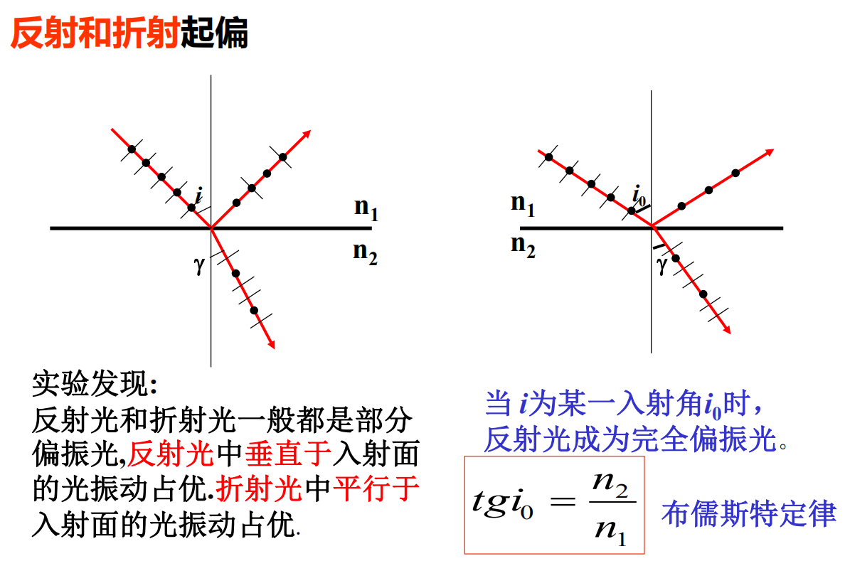
三、反射和折射时光的偏振

Slide 43
两个相关结论:
1.入射角为i₀时，反射光与折射光垂直。
i₀
n₁水
n₂玻璃
γ
2.光从玻璃向水界面入射时的布儒斯特角就是光从水向玻璃界面入射时的折射角。

Slide 44
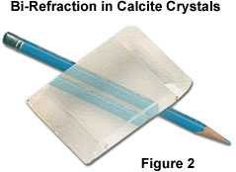
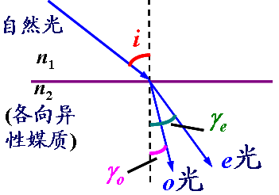
四、光的双折射
寻常光（o光）：
遵从折射定律
非常光（e光）:
一般不遵从折射定律
折射面与入射面不一定重合。

Slide 45
v_{o}Δt
O光：
e光：
·
·
·
·
·
·
·
v_{o}Δt
·
·
·
·
·
·
·
·
·
v_{e}Δt
·
·
·
·
·
·
·
·
光轴
光轴
n_{o} ，n_{e} 称为
晶体的主折射率
正晶体：n_{e}> n_{o}
(v_{e}< v_{o})
负晶体：n_{e}< n_{o}
(v_{e}> v_{o})
光轴
v_{e} Δt
光轴
v_{o}Δt
v_{o}Δt
v_{e}Δt
•
•
点波源
点波源
如：方解石、红宝石
如：石英、冰

Slide 46
光学双折射现象的解释
惠更斯原理：
O 光在晶体内任意点所引起的波阵面是球面。即具有各向同性的传播速率。
e 光在晶体内任意点所引起的波阵面是椭球面。沿光轴方向与O光具有相同的速率。
e 光波面
O光波面
O光波面
e 光波面
光轴方向
光轴方向
负晶如方解石CaCO₃
正晶如石英SiO₂

Slide 47
气体分子运动论教学基本内容、基本公式
P、T
理想气体状态方程
统计假设
结构模型
E
速率分布函数

Slide 48
一、理想气体分子模型
忽略分子的形状和大小，将分子看成质点；
分子除碰撞外无相互作用；
分子间、分子与器壁间的碰撞是完全弹性碰撞。

Slide 49
二、温度的统计意义
平均平动动能只与温度有关
由此给出温度的统计意义：
温度T是大量分子热运动平均平动动能的量度，是大量分子无规则运动的集体表现，温度标志物体内部分子无规则运动的剧烈程度。
对于单个分子或少数几个分子，无温度可言。

Slide 50
三、能量按自由度均分原理
一个分子的平均平动动能为：
平衡态下：
平动自由度
平方项的平均值
分子的每一个平动自由度的平均动能都等于
在温度为T 的平衡态下，气体分子每个自由度的平均动能都相等，都等于
—— 能量均分原理

Slide 51
总自由度为i的一个气体分子，其平均总动能为：
四、 理想气体内能
理想气体的内能：
＝
气体分子的平均平动动能为多少？？？
理想气体的内能只是温度的函数而且与热力学温度成正比

Slide 52
五、速率分布函数
1） f (v)的物理意义：
v
v+dv
速率在 v 附近，单位速率区间的分子数占总分子数的比率。
对于一个分子来说，
f (v) 就是分子处于速率v 附近单位速率
区间的概率。
2）归一化条件：
几何意义：曲线下面宽度为 dv 的小窄条面积等于分布在此速率区间内的分子数占总分子数的比率dN/N,曲线下面的总面积等于1。

Slide 53
三者和T、m(或 μ )的关系相同：
三种速率使用于不同的场合：
讨论分子平均平动动能时用
,讨论分子
碰撞问题时用
,讨论分子的速率分布时用

Slide 54
六 . 平均自由程与压强、温度的关系
说明：平均自由程与分子有效直径的平方及单位体积内的分子数成反比，与平均速率无关。
在标准状态下，多数气体平均自由程λ ~10⁻⁸m，只有氢气约为10⁻⁷m。一般d~10⁻¹⁰m，故λ >> d。可求得 ~10⁹/秒。
每秒钟一个分子竟发生几十亿次碰撞！

Slide 55
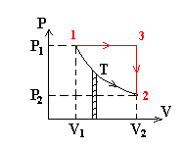
热力学基本原理 基本内容、基本公式
定容摩尔热容C_{v}
定压摩尔热容C_{p}
热量Q
等容过程
等压过程
准静态过程
循环过程
卡诺循环
熵
内能E
功A
等温过程
绝热过程
奥托循环
熵增加原理
热力学第一定律
热力学第二定律
符号规定:
Q > 0 系统吸热.
ΔE > 0 系统内能增加.
A > 0 系统对外界作正功.

Slide 56
一、理想气体在过程中ΔE、A、Q正负的定性判别
1.
ΔE的正负看温度，温度上升为正，温度下降ΔE为负。
P
始末温度通过始末状态的双曲线而定，离0点远的双曲线温度高，如图中T₂>T₁ 。
T₂
T₁
2
1
O
V

Slide 57
2. A
气体膨胀A为正，气体收缩A为负。
P
P
P
P
P
P
O
V
O
V
V
O
V₁
V₂
V
V₁
V₂
O
V₁
V₂
a 等容过程
b 等压过程
c 等温过程
d 直线过程

Slide 58
3. Q
Q = ΔE + A
P
P
P
O
V
O
V
O
V
ΔE > 0 A > 0 Q > 0
ΔE > 0 A = 0 Q > 0
ΔE = 0 A > 0 Q > 0

Slide 59
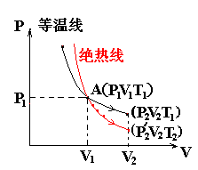
二、理想气体的准静态绝热过程
1.过程方程:
或
2. 绝热线: 绝热线比等温线更陡

Slide 60
物理角度看：
p
1
因为：
p = nkT
等温
等温膨胀（E不变）
2
V ↑→ n↓ →p↓
绝热
2′
绝热膨胀
p₂ > p_{2′}
O
V ↑→n↓
V
→p↓↓
E↓→T↓
∴ 绝热线比等温线陡。

Slide 61
数学上看：
比较a 点处等温线与绝热线的斜率(注意γ >1).
P
等温方程 PV = 恒量
绝热方程 PV ^{γ} = 恒量
a
等温线斜率
O
V
绝热线斜率
绝热线比等温线陡。

Slide 62
理想气体等值过程和绝热过程有关公式
过程 | 特征 | 过程方程 | 能量转化关系 | 内能增量 ΔE | 对外作功 A | 吸收热量 Q | 摩尔热容量C
等容 | V=恒量 | P/T=恒量 |  |  | 0
等压 | P=恒量 | V/T=恒量 |  |  | 或
等温 | T=恒量 | PV=恒量 |  | 0 |  |  | ∞
绝热 | Q=0 | PV^{γ}=C₁ V^{γ-1}T=C₂ P^{γ-1} V^{-γ}=C₃ |  |  |  | 0 | 0
或
或

Slide 63
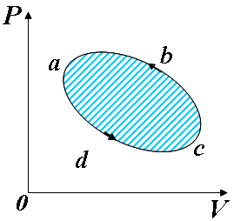
三、循环过程：
1. 正循环(热机)
2. 逆循环(致冷机)
P
a
b
d
c
0
V
热机效率
致冷系数

Slide 64
3.卡诺热机循环的效率
等温过程，理想气体吸热全部用于对外作功。
等温过程：
1→2：
p
1
Q₁
3→4：
2
等温线
绝热过程：
T₁
绝热线
2→3：
4
A
4→1：
|Q₂|
T₂
3
0
V₁ V₄ V₂ V₃
V
指出了提高热机效率的途径。
4. 逆向卡诺循环的致冷系数

Slide 65
四、热力学第二定律
关于自然过程方向的一条基本的、普遍的定律。
1.热力学第二定律的实质：
一切与热现象有关的实际宏观过程都是不可逆的。
功 → 热是不可逆过程
热量传递是不可逆过程
2.热力学第二定律的微观本质
一切与热现象有关的自然宏观实际过程总是沿着无序性增大的方向进行。
例如：功热转换
机械能（电能）→ 热能 （有序运动 → 无序运动）
微观看是大量分子的运动从有序状态向无序状态的方向进行

Slide 66
3.熵增原理
a 不可逆
2
b可逆
弧立系统 dQ = 0, S₂ – S₁ ≥ 0
1
弧立系统内部进行的任何过程都是熵永不减少的过程
––– 熵增原理。
即在孤立系中所进行的自然过程（不可逆过程）总是沿着熵增加的方向进行。
熵增加原理ΔS >0 或ΔS≥0是热力学第二定律的数学表示。

Slide 67
一切与热现象有关的自然宏观实际过程总是沿着无序性增大的方向进行。
因此，熵是描述系统无序程度的物理量，系统的熵越大，其无序程度也越大。
—— 熵的物理意义。
熵给出了孤立系统中过程进行的方向和限度。

Slide 68
4、热力学第二定律的统计意义
孤立系统总是从非平衡态向平衡态过渡。
非平衡态
自发
平衡态
平衡态：
非平衡态：
“ 一个孤立系统其内部自发进行的过程，总是由热力学概率小的宏观态向热力学概率大的宏观态过渡”
—— 热二律的统计意义

Slide 69
5、玻耳兹曼熵公式
自然过程的方向性是:
有序→无序 (微观定性表示)
Ω小 → Ω大 (微观定量表示)
玻耳兹曼引入了熵 S
S = klnΩ
此式称玻耳兹曼熵公式,式中k是玻耳兹曼常数.
“自然界的一切过程都是向着微观状态数大的方向进行的”。
---玻耳兹曼----
热力学中
以熵的大小S 描述状态的无序性，
以熵的变化 ΔS 描述过程的方向性。

